Slide 1
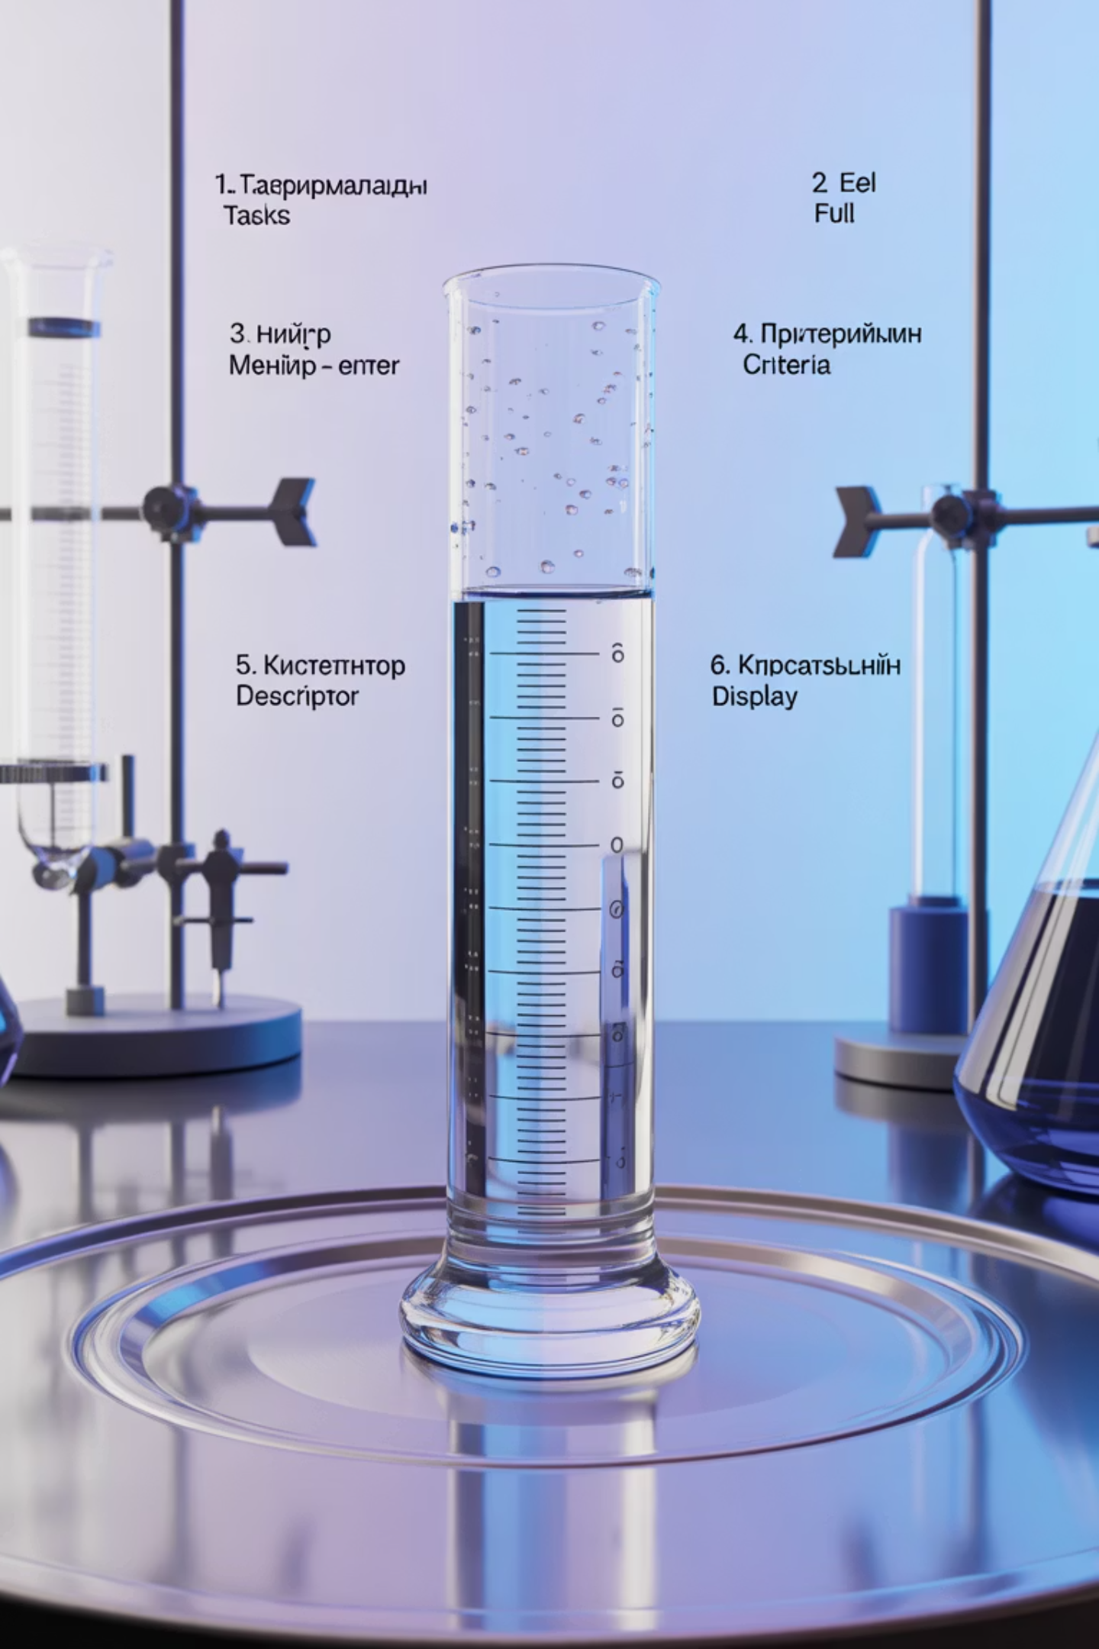
Зертханалық жұмыс №1: Физикалық шамаларды өлшеу
Мензуркамен көлемді анықтау арқылы физикалық шамаларды дәл өлшеу дағдыларын меңгеру. Бұл зертханалық жұмыс арқылы студенттер SI бірліктер жүйесін қолдану, мениск ережесін сақтау және өлшеулердің абсолютті қателігін анықтау дағдыларын игереді.

Slide 2
Сабақтың негізгі мақсаттары
Теориялық білім
Практикалық дағдылар
Есептеу дағдылары
Физикалық шамаларды SI бірліктерімен сәйкестендіру және өлшеуіш құралдардың шкаласын дұрыс оқу
Мензурка арқылы су мен қатты денелердің көлемін дәл өлшеу, мениск ережесін қолдану
Абсолютті қателікті есептеп, өлшеу нәтижелерін дұрыс форматта жазу
Оқу мақсаты 7.1.2.1 бойынша студенттер мензурка шкаласының бөлік құнын анықтап, максимал көлемін табу, су мен әртүрлі денелердің көлемін өлшеу дағдыларын игереді.

Slide 3
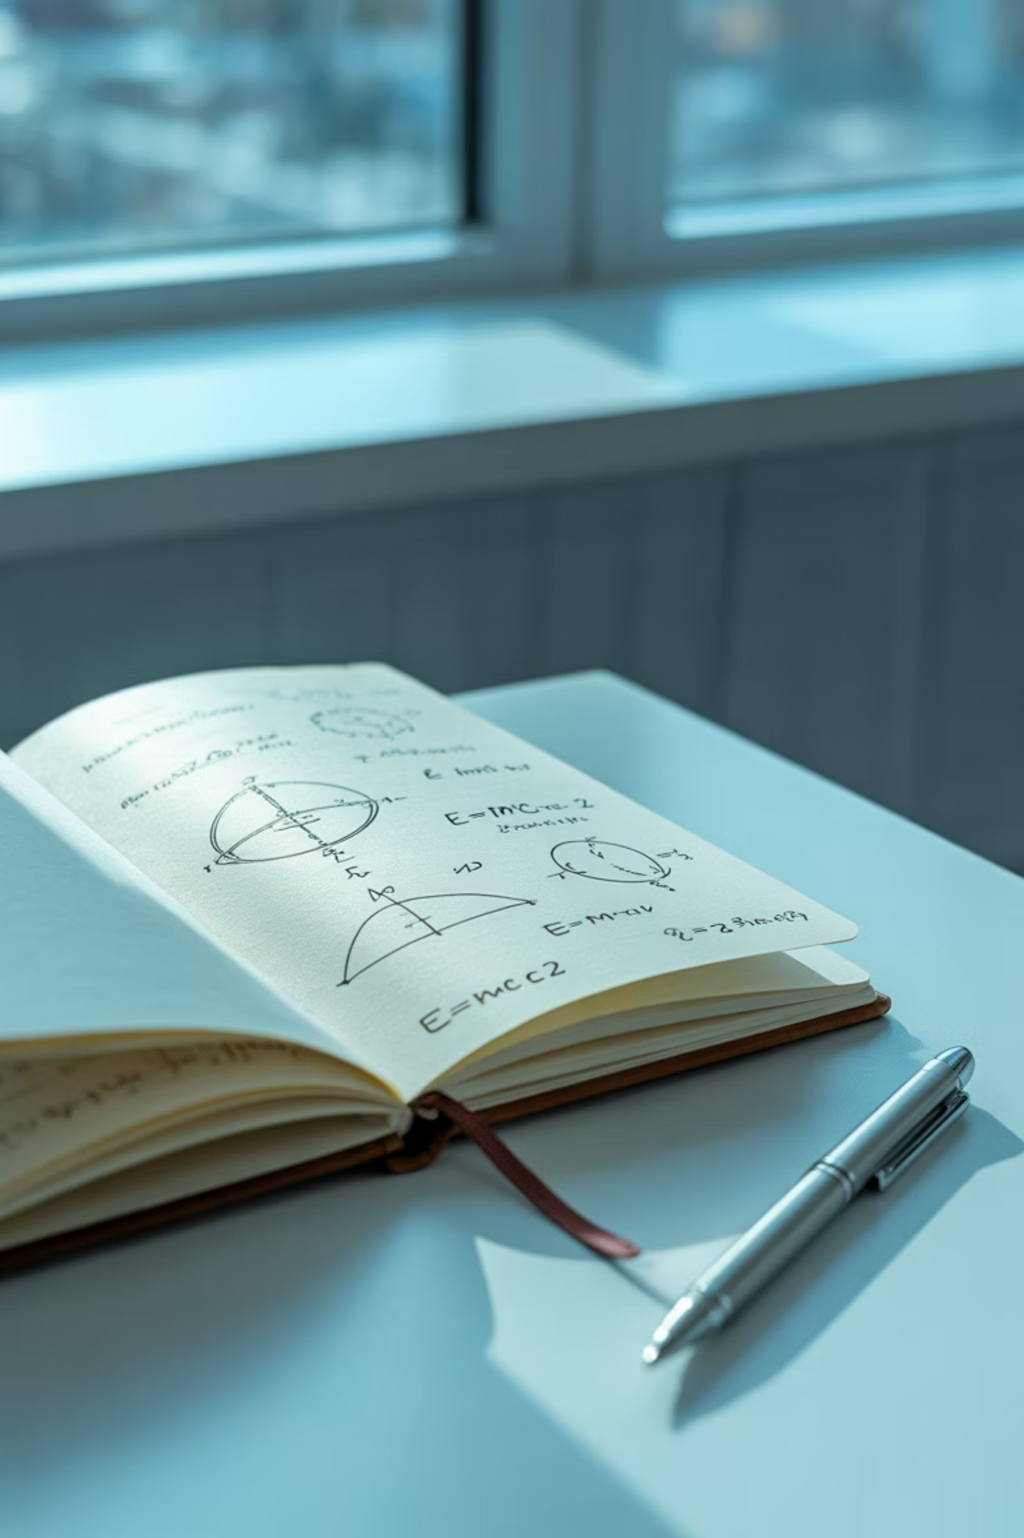
Негізгі формулалар мен есептеулер
Бөлік құны c = (b - a) / n
Мұндағы: a, b - таңдалған екі нүкте, n - олардың арасындағы аралықтар саны
Абсолютті қате ΔA = c / 2
Өлшеу дәлдігін анықтау үшін бөлік құнының жартысын алу
Дене көлемі V = V₁ - V₀
Су деңгейінің өзгерісі арқылы дене көлемін табу
Бірліктер 1 мл = 1 см³ 1 л = 1 дм³
Көлем бірліктерінің арасындағы байланыс

Slide 4
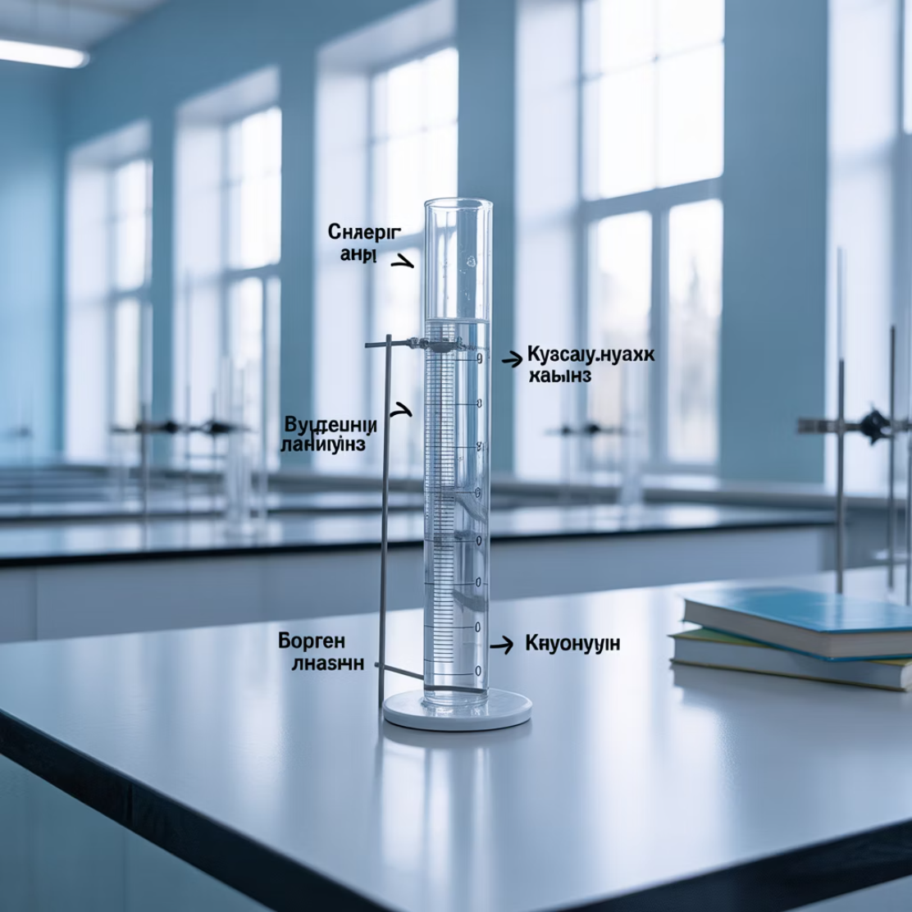
Қауіпсіздік ережелері және дайындық
🛡️ Қауіпсіздік шаралары
Мензурканы екі қолмен ұстау
Шыныны үстелдің шетіне қоймау
Су төгілсе дереу сүрту
Бөгде денелерді абайлап батыру
Көпіршіктер шықпауын бақылау
📏 Дұрыс өлшеу
Көз деңгейі шкалаға параллель болуы керек. Менискінің төменгі нүктесін бақылап оқу маңызды.

Slide 5
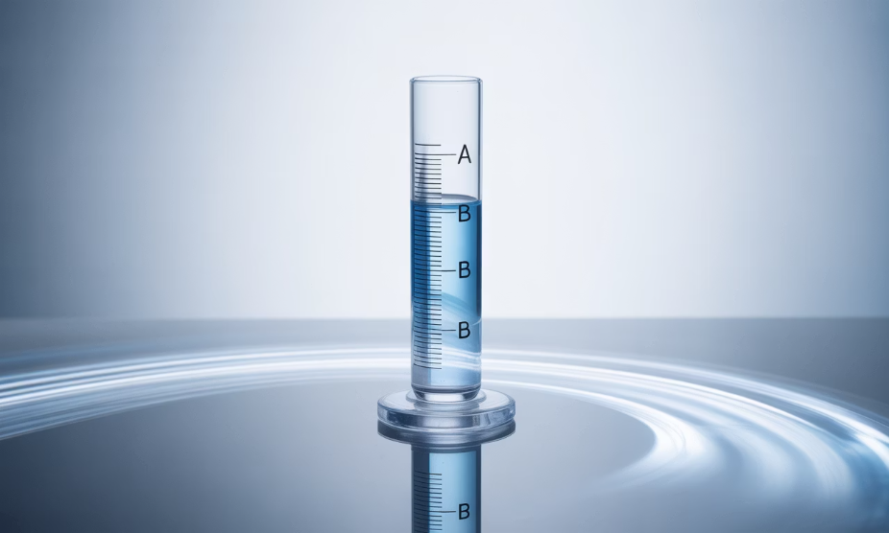
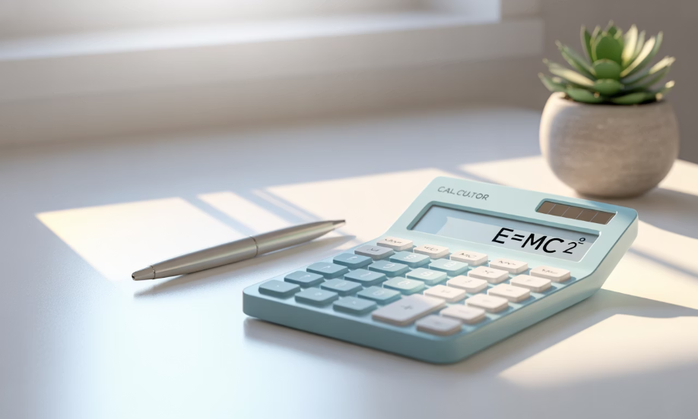
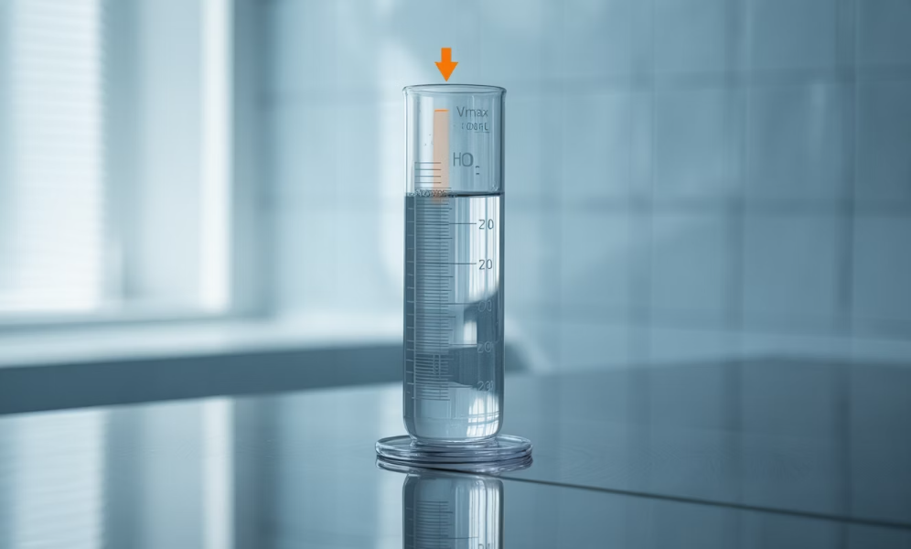
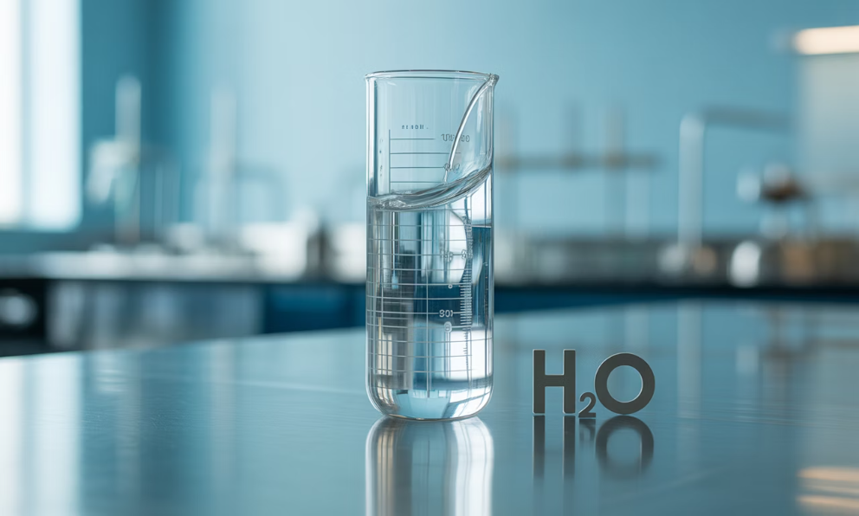
1-тапсырма: Мензурка параметрлері
01
02
Мензурка шкаласында екі көрсеткіш a және b таңдап,
олардың арасындағы аралықтар санын n санау
c = (b - a) / n формуласы арқылы бір аралықтың мәнін анықтау
Бөлік құнын есептеу
03
Шкала талдау
04
Мензурканың Vmax мәнін анықтап, мл-ден см³-ке
түрлендіру
Мениск бойынша V оқып, ΔA = c/2 есептеп, нәтижені
V ± ΔA түрінде жазу
Максимал көлем
Су көлемін өлшеу

Slide 6
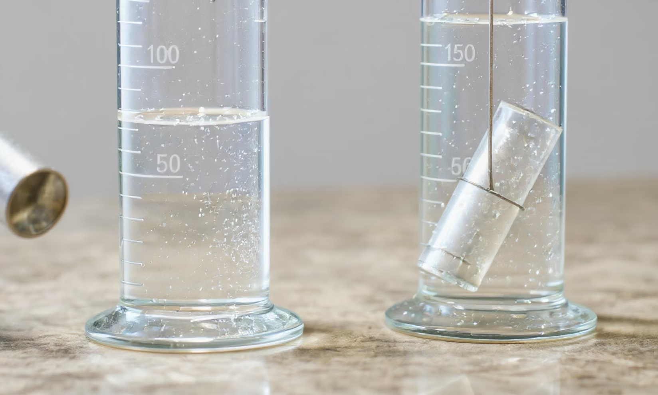
2-тапсырма: Денелердің көлемін анықтау
Өлшеу әдістемесі
Бастапқы су көлемін V₀ белгілеп, денені жіппен абайлап суға батырып, жаңа су деңгейін V₁ оқу керек.
Дене көлемі V = V₁ - V₀ формуласымен есептеледі. Әрбір өлшем үшін ΔV ≈ ΔA деп алып, нәтижені V ± ΔV түрінде жазу қажет.
Зерттелетін денелер:
Ағаш текше
Алюминий цилиндр
Металл шар
Бұрама шеге
Гайка

Slide 7
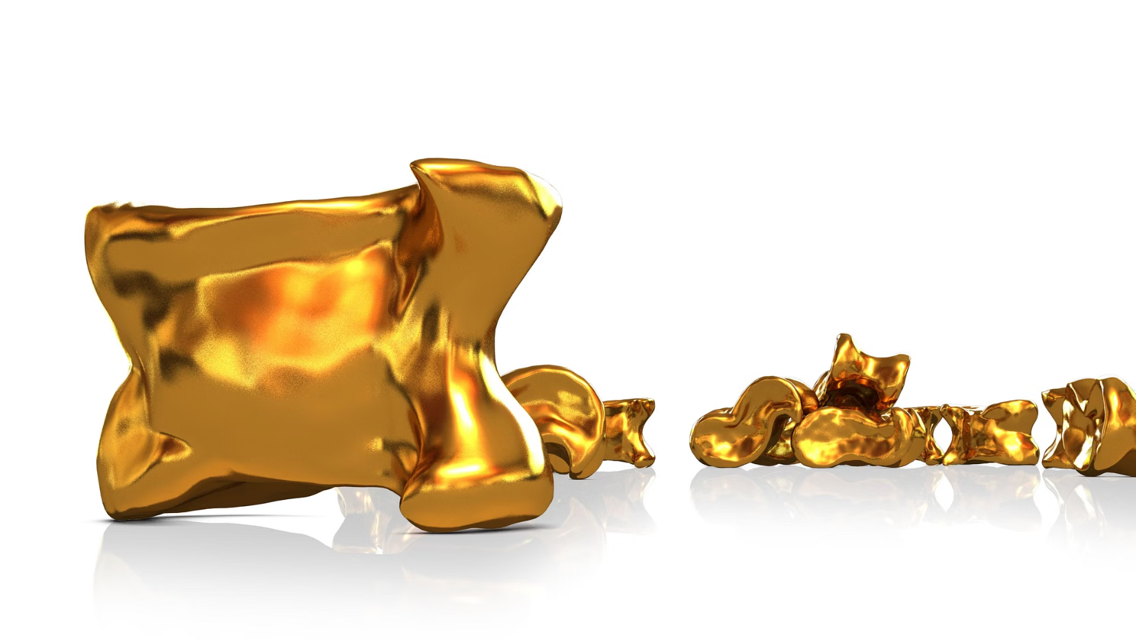

3-тапсырма: Ұлттық құндылық 🇰🇿
Дәстүрлі бұйымдарды зерттеу
Асық, сақина, шағын ағаш ою немесе басқа дәстүрлі бұйымдардың көлемін мензурка әдісімен анықтау.
Бұйымды қауіпсіздік ережесін сақтап мензуркаға батырып, V₀ және V₁ мәндерін дәл оқу керек.
Еңбекқорлық және кәсіби біліктілік құндылығы: Дәл өлшеу арқылы мұқият жұмыс жасау дағдысын дамыту
Рефлексия: «Ұқыптылық және жауапкершілік» құндылығының осы өлшеудегі көрінісін 1-2 сөйлеммен сипаттау қажет.

Slide 8
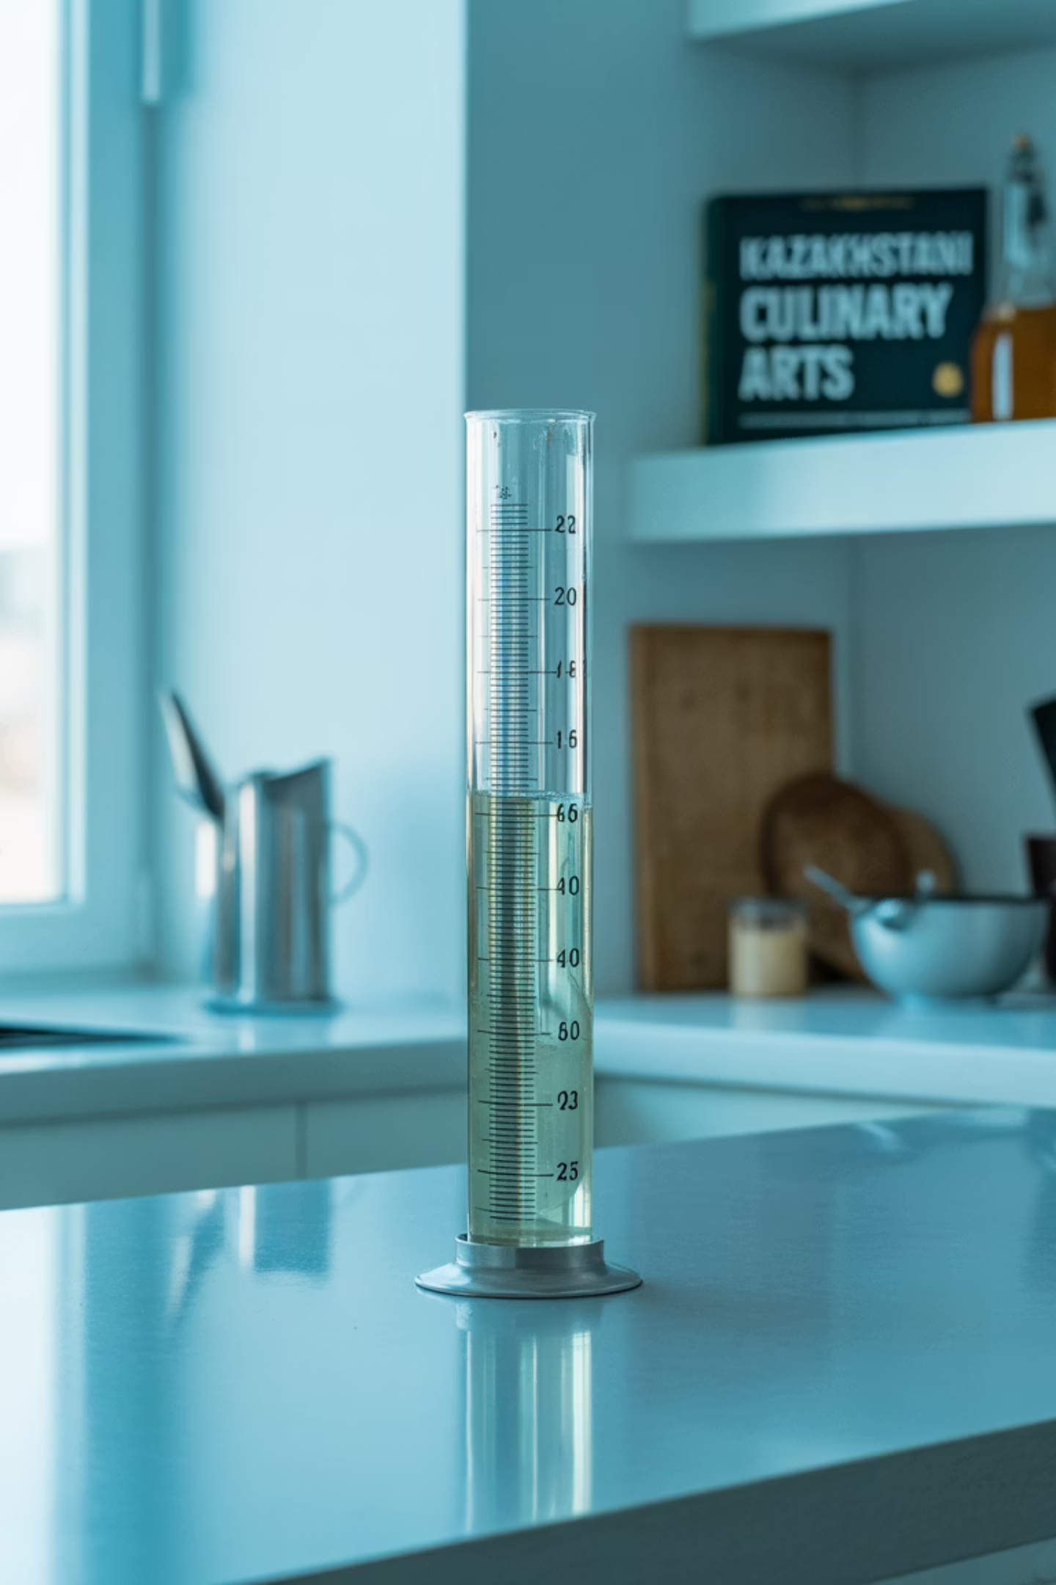



4-тапсырма: Функционалдық сауаттылық 🏠
Мәселе
Рецептке 250 мл сұйық керек, ал қолда тек «200 мл» деп белгіленген стақан бар
Зерттеу
Мензурка арқылы стақанның нақты көлемін тексеру, c және ΔA мәндерін ескеру
Есептеу
Қанша рет құю керегін анықтау және ықтимал қате ауқымын бағалау
Бұл тапсырма арқылы физикалық өлшеулердің тұрмыстағы маңызын түсіну және практикалық есептеулер жасау дағдысы дамиды.

Slide 9
Нәтижелерді талдау және бағалау
Дәлдік талаптары
Бағалау критерийлері
Қосымша тапсырмалар
Барлық өлшеулерді менискінің төменгі нүктесі бойынша оқу. Мәнді цифрларды сақтап, нәтижені әрдайым өлшем бірлігімен жазу қажет.
1-тапсырма: 3 балл (a,b таңдау, c есептеу, бірліктер түрлендіру); 2-тапсырма: 3 балл (V₀, V₁ оқу, V есептеу, қателік көрсету)
3-тапсырма: 2 балл (дәстүрлі бұйым өлшеу, құндылық рефлексиясы); 4-тапсырма: 2 балл (тұрмыстық есептеу, түсіндірме)
Жалпы: 10 балл. Әрбір тапсырманың орындалу сапасы мен дұрыстығы бағаланады.

Slide 10
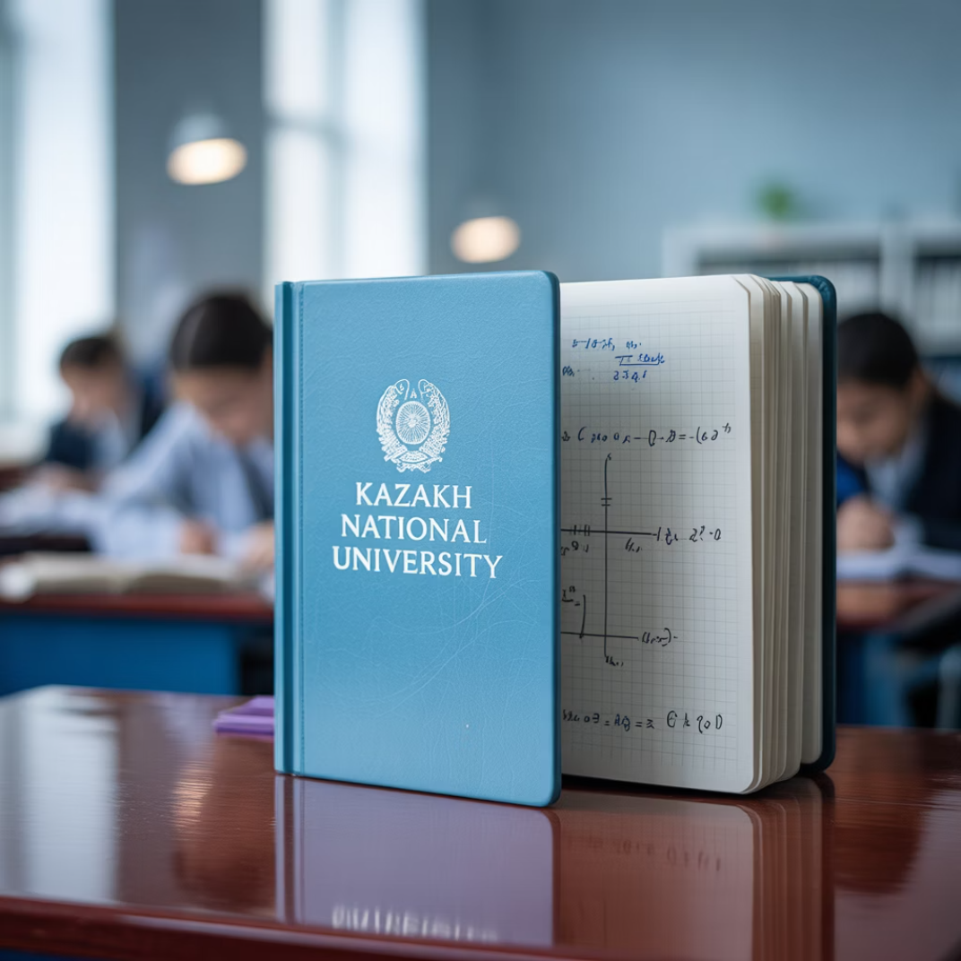

Кері байланыс және қорытынды
📝 Рефлексия сұрақтары:
Не үйрендім? - Физикалық өлшеулердің дәлдік маңызы
Қандай қиындық кездестірдім? - Мениск оқу, қателік есептеу
Келесіде нені жақсартам? - Өлшеу техникасын жетілдіру
«Білім - қымбат қазына, қанағат тұтпа азына» - дәстүрлі дана сөз физикада да өз күшін сақтайды
Зертханалық жұмыс арқылы теориялық білімді практикамен ұштастыру, ғылыми дәлдік пен ұқыптылық дағдыларын дамыту маңызды.

